Slide 1





APRESENTAÇÃO
Oficina Pedagógica: Aprendizagem Autônoma na Pós-Graduação
AUTORES
INSTITUIÇÃO
SUMÁRIO
Becky Tam Leão
Jhonata Klark Souza Pimentel
Laurena Maria Moraes da Costa
Natália Almeida Evangelista
Justificativa/Motivação
Objetivos
Descrição do recurso
Considerações finais
Referências

Slide 2

QUEM ÉS TU, MANINHO?
Jogo de cartas como recurso pedagógico de acolhimento e aprendizagem no ensino superior.

Slide 3

JUSTIFICATIVA: O PRIMEIRO DIA DE AULA
O primeiro dia de aula no ensino superior é crucial para estabelecer relações pedagógicas e um ambiente de aprendizagem favorável. Práticas formais podem gerar distanciamento e insegurança.
DESAFIO
Superar a formalidade inicial e promover o acolhimento e a participação discente.
SOLUÇÃO
O jogo "Quem és tu, maninho?" como estratégia pedagógica de acolhimento e diagnóstico inicial.

Slide 4

OBJETIVOS DO JOGO
Promover espontaneidade, descontração e dinamismo, aproximando a metodologia de ensino da realidade do discente e criando um espaço de confiança.
METACOGNIÇÃO
Estimular a reflexão sobre como o aluno aprende, especialmente através da categoria "Jeito de aprender“(Estilo de aprendizagem).
AUTORREGULAÇÃO
Fortalecer a compreensão de que autonomia é interagir com o grupo para superar desafios e identificar pares com habilidades complementares.

Slide 5
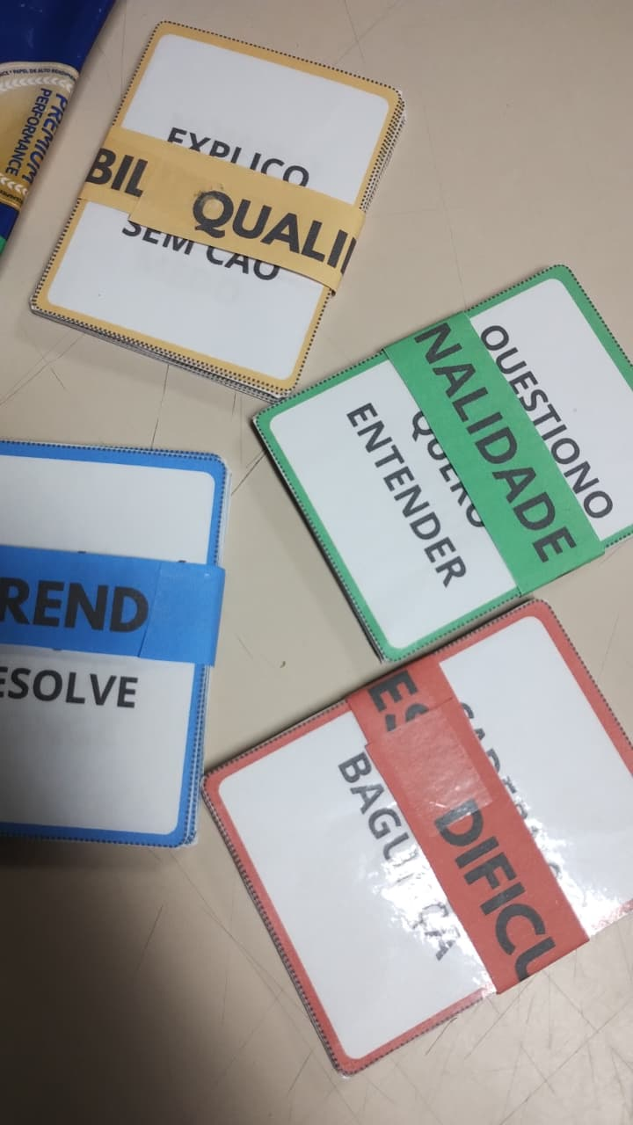
DESCRIÇÃO DO RECURSO
O "Quem és tu, maninho?" é um jogo de cartas pedagógico
com 84 cartas, dividido em quatro categorias, para uso no
primeiro dia de aula.
COM 21 CARTAS EM CADA CATEGORIA:
Personalidade
Qualidades e Habilidades
Dificuldades e Desafios
Jeito de Aprender
Cada carta possui uma frase curta em linguagem popular paraense, permitindo
ao aluno escolher as cartas que mais o representa para se apresentar
à turma, de forma autêntica e espontânea.

Slide 6

O JOGO: "QUEM ÉS TU, MANINHO?"
Adaptado do jogo "Eu Conto", este recurso permite simular cenários complexos e resolver
problemas de forma lúdica, promovendo inovação pedagógica.
DINÂMICA
Quebra-gelo descontraído, divertido e criativo para o primeiro encontro. Os alunos se apresentam usando cartas que representam sua personalidade, qualidades, habilidades, dificuldades e estratégias de aprendizagem.

Slide 7

BENEFÍCIOS E APLICAÇÃO
O jogo funciona como um instrumento diagnóstico sensível e informal, permitindo ao professor conhecer o perfil da turma e ao aluno refletir sobre si.
PARA O PROFESSOR
PARA O ALUNO
Identifica pontos fortes, dificuldades e estilos de aprendizagem para uma prática docente mais contextualizada.
Oportunidade de autoexpressão, reconhecimento de potencialidades e dificuldades, e fortalecimento da identidade.

Slide 8

FUNDAMENTAÇÃO TEÓRICA
O jogo "Quem és tu, maninho?" baseia-se em importantes teorias pedagógicas para promover uma aprendizagem significativa e autônoma.
PAULO FREIRE
Pedagogia da Autonomia: Aluno como agente ativo, construindo seu conhecimento e refletindo sobre a realidade. (Ao exigir que o aluno combine elementos aleatórios (cartas) para construir uma narrativa coerente e estratégica, força-o a tomar decisões, justificar escolhas e colaborar ativamente )
CARL ROGERS
Abordagem Humanista: Aprendizagem significativa em um clima de aceitação, empatia e confiança.(O estudante aprende melhor quando se sente acolhido e reconhecido como sujeito singular. )
LEV VYGOTSKY
Sociointeracionismo: Aprendizagem social mediada pela linguagem e interações coletivas.

Slide 9

MAIS REFERÊNCIAS TEÓRICAS
O jogo também dialoga com as ideias de Edgar Morin e Philippe Perrenoud, reforçando a necessidade de
adaptação e diversidade no ensino.
EDGAR MORIN
PHILIPPE PERRENOUD
Pensamento Complexo: Prepara profissionais para lidar com a incerteza e a estratégia não linear.
Diversidade de Aprendizagem: Práticas pedagógicas que consideram os diferentes perfis dos alunos.

Slide 10



CONSIDERAÇÕES FINAIS
O "Quem és tu, maninho?" é uma inovação pedagógica que humaniza as relações educativas e fortalece o sentimento de pertencimento, transformando a sala de aula em um laboratório de experiências narrativas.
1
HUMANIZAÇÃO - Importância de práticas pedagógicas que acolham e humanizem as relações educativas
2
APLICABILIDADE - Ferramenta de baixo custo que gera ambiente de aprendizagem seguro e estimulante.
3
INOVAÇÃO - Transforma a sala de aula em laboratório de experiências narrativas, unindo teoria e prática.
Diagnóstico Pedagógico - Auxilia o professor no planejamento de estratégias coerentes com o perfil da turma.
Aprender é um processo que envolve interação, confiança e sentido, indo além da simples transmissão de conteúdos.

